Slide 1
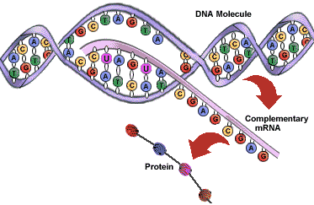
Általános Genetika
A génkifejeződés mechanizmusa
DNS RNS Fehérje

Slide 2
A gének és a fehérjék kapcsolata
1920- Morgan és Bridges: gének a kromoszómákon, géntérképezés
Mi a gének anyaga – FEHÉRJE vagy DNS???
1920 Garrod:
alkaptonúria (homogentizinsav felhalmozódás a vizeletben) – öröklődő metabolikus hiba
1940 Beadle és Tatum: egy gén egy enzim, Neurospora crassa (l.e.)
A sejtekben zajló kémiai reakciók gének irányítása alatt állnak
1940-50-es évek:
a gének anyaga DNS (Griffith, Avery, Hershey és Chase)
a DNS szerkezeti modellje magyarázatot ad sok kérdésre (Watson és Crick)

Slide 3
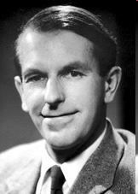
Az első fehérjeszekvencia meghatározása (1955)
(az elsődleges szerkezet megfejtése)
egy adott fehérje mindig ugyanazokra az aminosav alkotókra bontható szét
20 féle as.
- az aminosavak lineáris sorrendben kapcsolódnak egymáshoz
a fehérjék tulajdonságait az azokat alkotó aminosavak milyensége és sorrendje határozza meg
Frederick Sanger - módszer a fehérjeszekvencia meghatározására
6 évébe telt a borjú inzulin aminosavszekvenciájának meghatározása, mely az első ismert fehérjeszekvencia lett
Ezért a munkájáért kapta az első Nobel díjat (1958, kémiai).
A másodikat a DNS szekvencia meghatározás kidolgozásáért nyerte el Paul Berggel és Walter Gilberttel együtt 1980-ban.

Slide 4
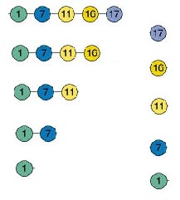
Peptidek szekvenálása
Frederick Sanger (1953)
hasítás
aminosav
meghatározás
sorrend
Rövid peptidek szekvenciája meghatározható a végső aminosavak
egyenkénti lehasításával és azonosításával

Slide 5
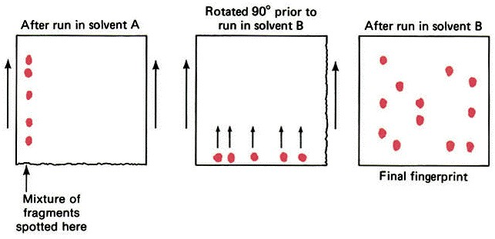
Nagyméretű fehérjék feldarabolása, majd kromatográfiás elválasztás
    1. A tisztított fehérjét egy proteolitikus enzimmel néhány aminosav hosszúságú darabokká emésztik
    2. Felcseppentik egy kromatográfiás papírra, és A oldószerrel futtatják. Ahogy az oldószer végighalad a papíron, a fragmentek elválnak egymástól.
    3. A papírt 90˚-al elfordítják, és B oldószerrel futtatják. Ez további, az A-tól különböző elválasztást eredményez.
    A végeredmény egy egyedi, a fehérjére jellemző ujjlenyomat (fingerprint)

Slide 6
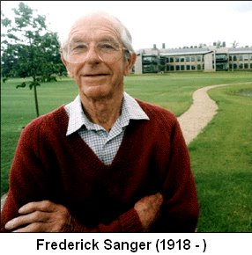
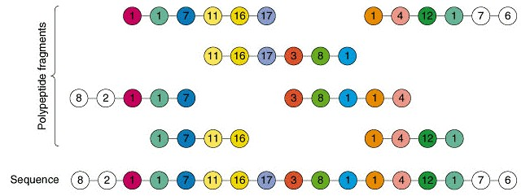
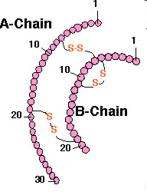
Nagyméretű fehérjék szekvenálása
(Frederick Sanger 1953)
A fehérje ujjlenyomat egyes foltjai kisebb peptidekből állnak, melyek a kromatográfiás papírból kinyerhetők és megszekvenálhatók
A fingerprintet több különböző hasítóhelyet felismerő proteázzal megismételve egymással átfedő szekvenciájú peptideket kapunk, melyek szekvenciája az átfedő darabok alapján összeilleszthető
Ezzel az eljárással Sangernek hat évébe került a viszonylag kisméretű (51 aa) inzulin aminosav sorrendjének meghatározása

Slide 7
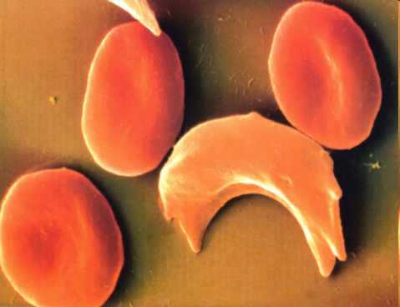
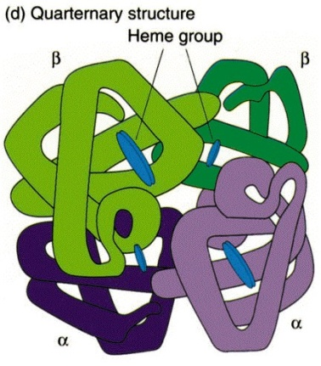
Egyetlen aminosav különbség is okozhat drámai fenotípus hatást
Vernon Ingram 1957 – a Sanger féle fehérjeszekvenálás módszerével hasonlította össze előszőr mutáns és normál fehérjék szerkezetét:
egészséges emberekből ill. sarlósejtes vérszegénységben szenvedő betegekből származó hemoglobin
A HbS molekulák alacsony oxigénkoncentrációnál kristályszerűen kicsapódnak a vörösvértestekben, így azok alakja sarlószerűvé válik

Slide 8
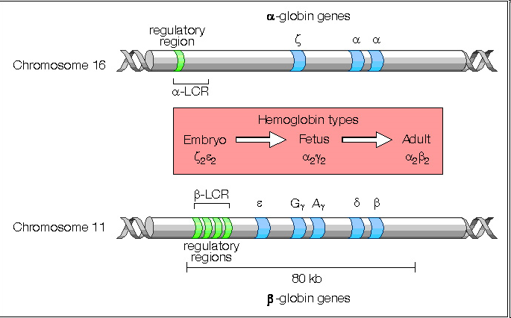
Normális felnőttkori hemoglobinformák:
97% α2β2 HbA (A=adult hemoglobin)
3% α2δ2 HbA-2
α2γ2 HbF (F=fetalis hemoglobin)
Sarlósejtes vérszegénység:
α2β2 HbS (S=sikle cell hemoglobin)

Slide 9
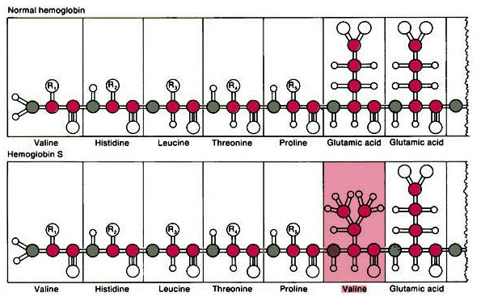
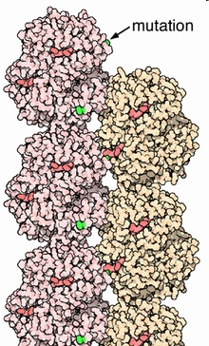
A normális hemoglobin és a sarló-sejtes hemoglobin között egyetlen aminosav cseréje okozza a különbséget
(az ábra csak az első hét aminosavat mutatja, mivel az összes többi azonos)
In sickle cell hemoglobin (HbS) glutamic acid in position 6 (in beta chain) is mutated to valine. This change allows the deoxygenated form of the hemoglobin to stick to each other.
A korábban genetikailag azonosított betegség ezzel új értelmezést nyert a fehérje szerkezet szintjén

Slide 10
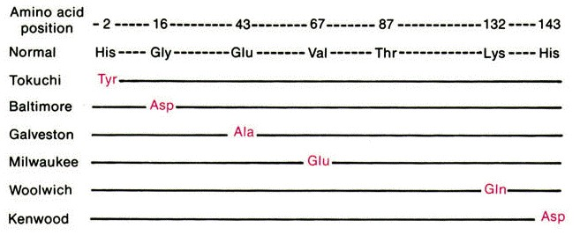
További öröklődő betegségeket okozó hemoglobin változatok
Ezzel nyilvánvalóvá vált, hogy a génváltozatok fehérjeváltozatok megjelenését okozzák,
vagyis egy gén egy fehérje aminosav szerkezetét határozza meg
Hogyan?

Slide 11
Van-e kimutatható összefüggés
a gén nukleotid sorrendje,
és a gén által meghatározott
fehérje aminosav sorrendje között?

Slide 12
Ingram eredményei jelezték, hogy
egy gén egy fehérje,
és azon belül is aminosavak meghatározását kódolja valahogy
de a mutációkat emberben nem lehetett térképezni
Erre egy egyszerűbb modellrendszerre volt szükség, melyben rövid ideig tartó, és sok kísérlet elvégzésére van lehetőség:
pl. Escherichia coli

Slide 13
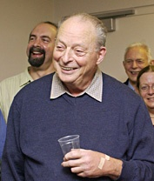
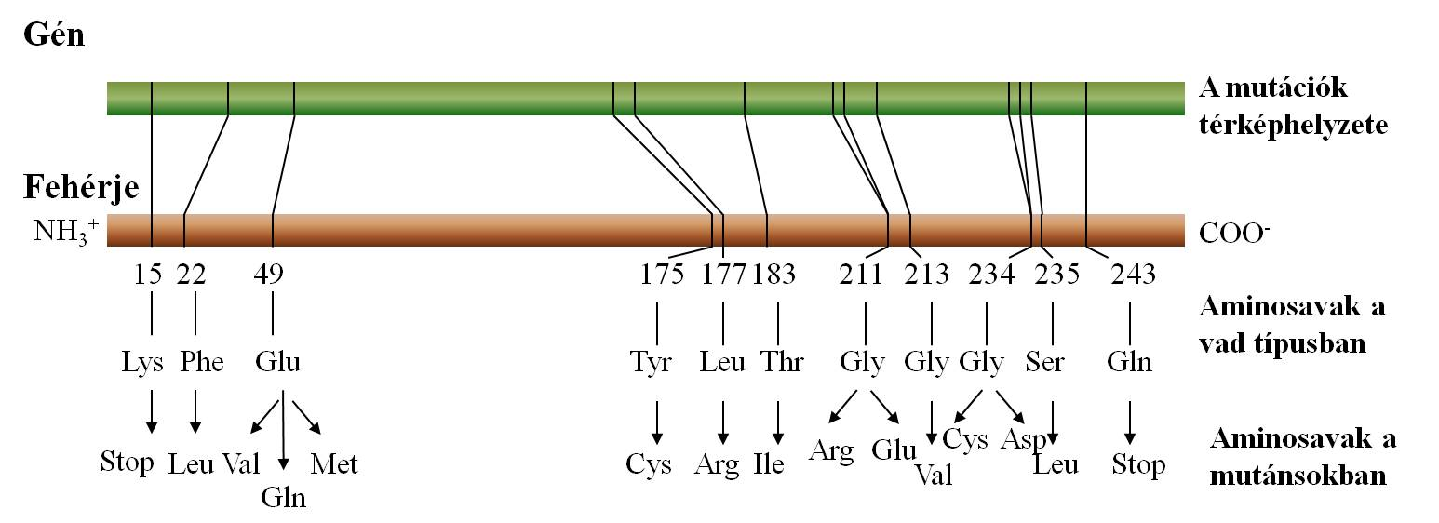
A gén és a fehérje kolinearitása
(Charles Yanofsky 1967)
E. coli triptofán szintetáz gén
mutáns változatokat izolált, és a mutációkat genetikailag térképezte
majd minden egyes allél esetén meghatározta az enzim aminosav sorrendjét a mutánsban
A felső egyenesen a pontmutációk transzdukcióval meghatározott térképhelyzete látható, alatta az egyes mutánsokban megállapított aminosav cserék
A mutációk sorrendje megfelel az aminosav cserék sorrendjének (= a kettő kolineáris)

Slide 14
A DNS nukleotidsorrendje egy lineáris információsor.
A fehérjék aminosavsorrendje ugyancsak egy lineáris információsor.
E két információsor között a genetikai kód által definiált pontos és egyértelmű megfelelés van, egymással kolineárisak

Slide 15
RNS intermedier létére utaló korai kísérletek
- Volkin és Astrachan (1957): E. coli T2 fág-indukálta gyors RNS-szintézis
- Eukarióta sejt: pulse-chase (impulzus-üldözés) kísérletek
radioaktivan jelölt uracil pulzusszerűen > sejtmagban, majd a citoplazmában

Slide 16
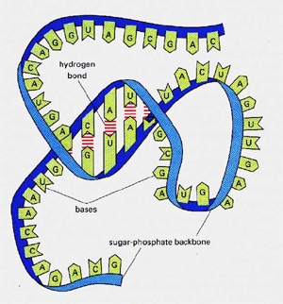
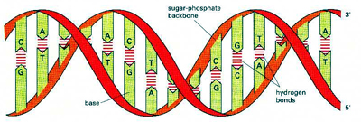
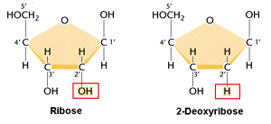
Az RNS szerkezete különbözik a DNS-től
- Egyszálú polimer, nem kettős spirál állapotú, a DNS-nél bomlékonyabb
- Hajlamos a molekulán belüli másodlagos szerkezetek képzésére
- Ribóz cukrot tartalmaz, nem dezoxiribózt
az RNS-ben timin helyett uracil található
- az RNS-nek a fehérjékhez hasonló enzimaktivitása lehet (ribozim)

Slide 17
Jellemző | DNS | RNS
Nukleotidokból áll | igen | igen
Cukor típus | dezoxiribóz | ribóz
2’ hidroxil csoport | nincs | van
Bázisok | A, G, C, T | A, G, C, U
Nukleotidokat foszfodiészter kötés kapcsolja össze | igen | igen
Kettős vagy egyes szál | általában kettős | általában egyes
Másodlagos szerkezet | kettős spirál | többféle
Stabilitás | stabil | könnyen lebomlik

Slide 18
Az RNS-ek fajtái
I. Hírvivő RNS (messenger RNA). A gének kifejeződése során keletkező másolat a DNS-ről, ami fehérjévé fordítódik.
II. Funkcinális RNS. Fehérjévé nem fordítódó RNS fajták, RNS-ként működnek:
1. Riboszóma RNS. A riboszómák alkotórésze. A sejt RNS tartalmának legnagyobb részét teszik ki.
2. Transzfer RNS. Aminosavakat szállítanak a transzlációhoz. Sejtenként 40-50 féle, hasonló méretű (70-90 nt), jellegzetes szerkezetű RNS félék.
3. Kis RNS-ek. Rövid, szabadon vagy fehérjékhez kapcsolódva előforduló sokféle funkciót betöltő rövid RNS féleségek:
- snRNS (small nuclear): Kis nukleáris RNS. Pre-mRNS érés (eukariótákban), a spliceoszóma komponensei
- miRNS (micro): génkifejeződés szabályozása, több ponton (eukarióták)
- siRNS (small interfering): a genom integritásának megőrzését segítik (növényi és állati sejtekben pl. a vírusok szaporodásának gátlása, mozgó genetikai elemek áthelyeződése a genomban)

Slide 19
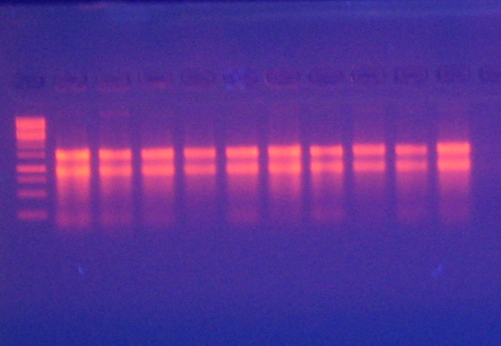
RNS preparátum növényből (Arabidopsis)

Slide 20
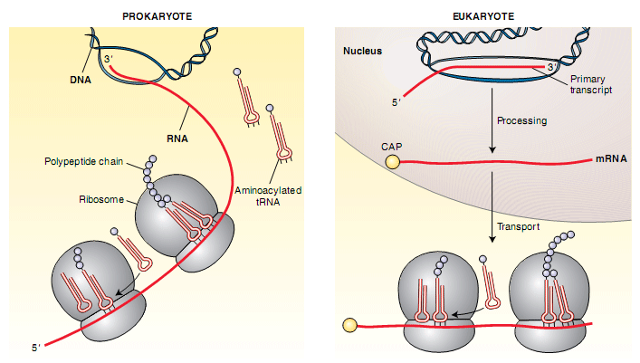
A genetikai információ továbbítása pro- és eukariótákban
A transzkripció és a transzláció külön kompartmentben történik az eukariótákban, de azonos helyen bonyolódik a prokariótákban.
A folyamatok egyébként nagyon hasonlóak: a tRNS szállítja az aminosavakat a riboszómákhoz, amelyek a mRNS megszabta sorrendben összekapcsolják az aminosavakat.

Slide 21
A transzkripció és replikáció összehasonlítása
replikáció | transzkripció
Mindkét DNS szál végig átíródik | Csak a DNS egyik szála, és csakis a gének területén íródik át RNS-é.
Az átírást DNS polimeráz végzi | Az átírást RNS polimeráz végzi
A szintézis kezdése primert igényel. | A szintézis kezdése primert nem igényel.
Sebessége gyors (1000 nt/sec) | Sebessége jóval lassabb, mint a replikációé (40 nt/sec).
Átírás iránya 5’→3’, komplementa-ritás érvényesül | Átírás iránya 5’→3’, komplementa-ritás érvényesül (kivéve, hogy A-val szembe U épül be).

Slide 22
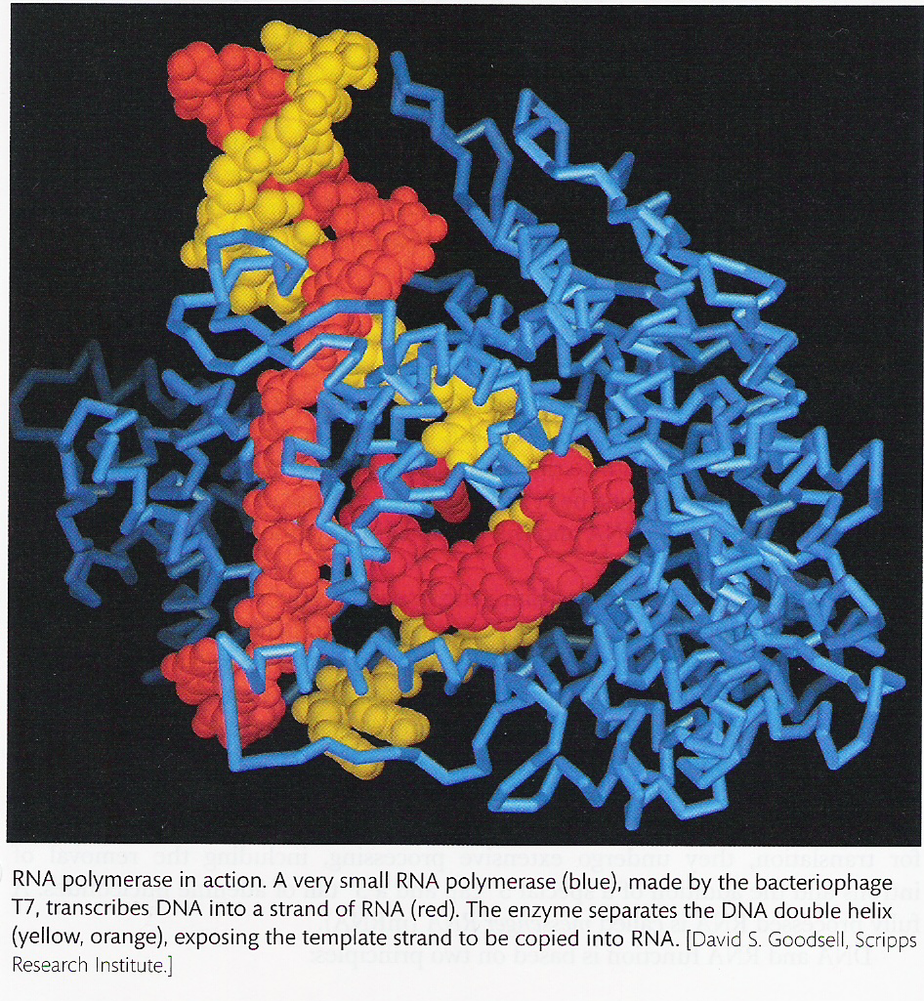
RNS polimeráz munka közben

Slide 23
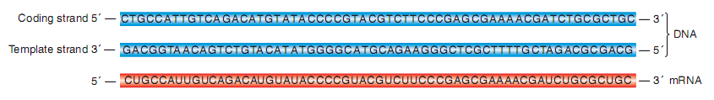
A traszkriptum nukleotid sorrendjével megegyező DNS szekvenciát tekintjük kódolónak.
A transzkriptum polaritása a kódoló szállal azonos.
A transzkript nukleotidsorrendje a kódoló szállal azonos (T helyett U).

Slide 24
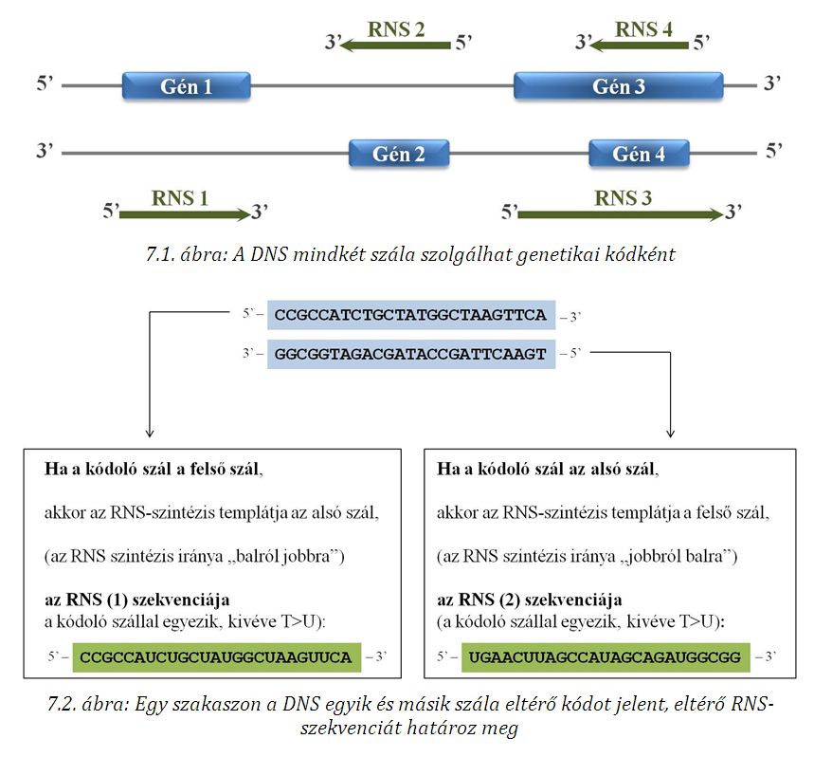

Slide 25
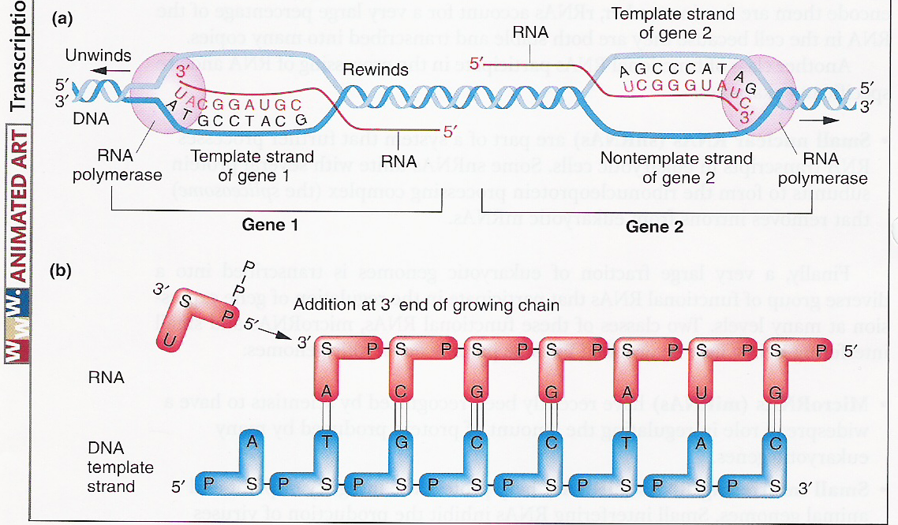
A transzkripció áttekintése
Az RNS szintézis ribonukleozid trifoszfátokat (rNTPk) használ
Az új nukleotid a szál végi 3’ hidroxilhoz kapcsolódik
A szintézis iránya 5’→3’ (a templát DNS szál leolvasása 3’-től 5’ irányba történik)

Slide 26
Promóter, terminátor
A DNS kódolja azt az információt is, hogy hol kell elkezdeni, és befejezni a transzkripciót.
A kezdőpontot a promóter, a végpontot a terminációs szekvencia jelzi.
Minden transzkripciós egység promóterből, kódoló szakaszból és terminátorból áll.
upstream
downstream
Nem templát szál
terminációs szekvencia
promóter
RNS kódoló szakasz
5’
3’
3’
5’
Transzkripciós start hely
Templát szál
5’
3’
RNS transzkriptum

Slide 27
A transzkripció szakaszai:
- iniciáció (kezdés)
- elongáció (átírás)
- termináció (befejezés)
upstream
downstream
Nem templát szál
terminációs szekvencia
promóter
RNS kódoló szakasz
5’
3’
3’
5’
Transzkripciós start hely
Templát szál
5’
3’
RNS transzkriptum

Slide 28
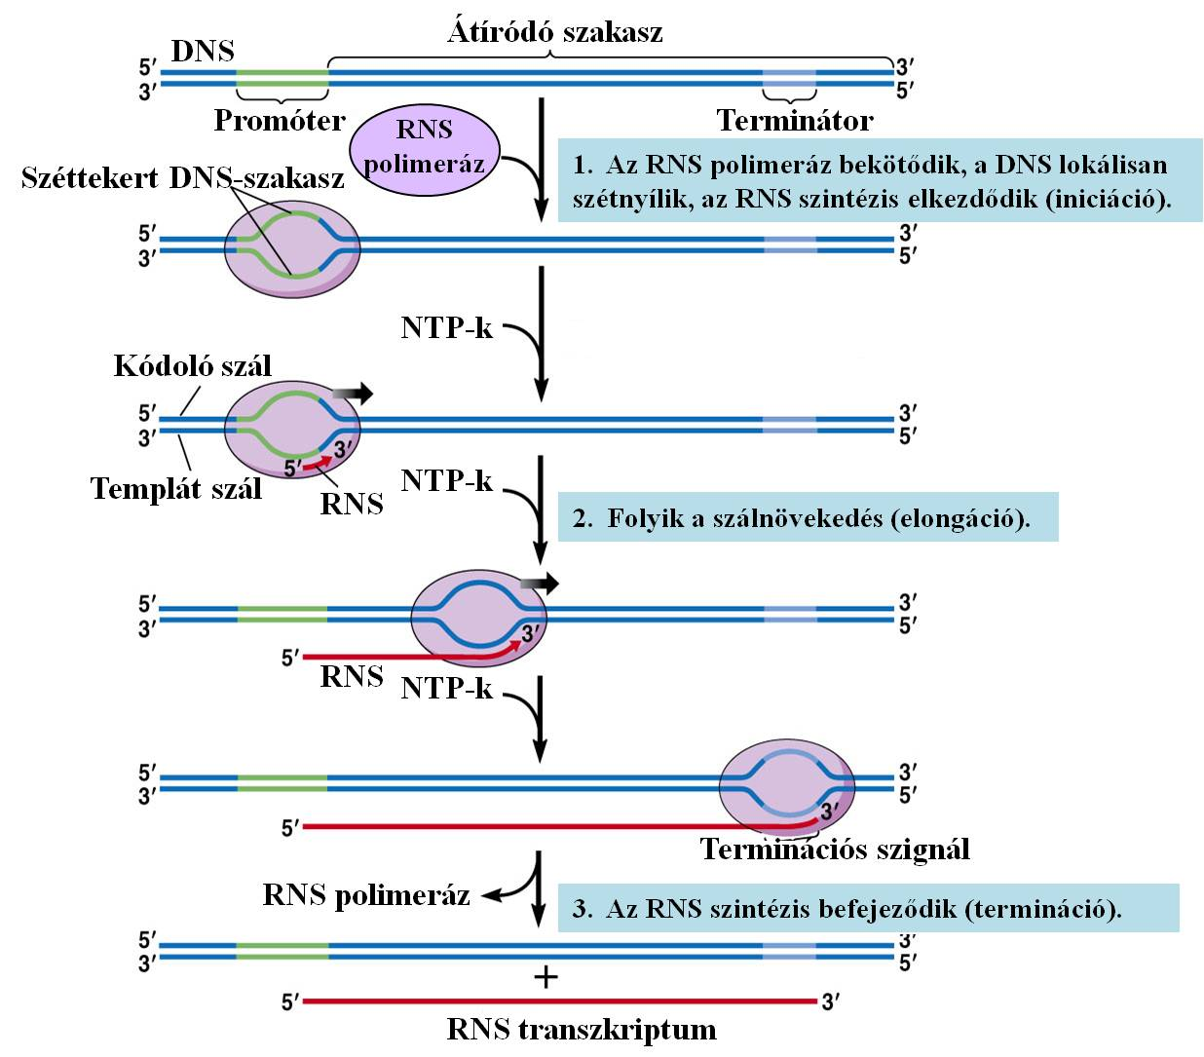
A transzkripció áttekintése

Slide 29
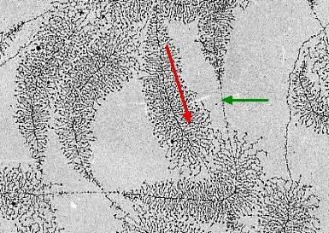
A traszkripció elekronmikroszrópos képe
egy gén
DNS
kétéltű rRNS gének átírásának EM képe
Egyetlen génről egyszerre sok transzkriptum íródik, és az RNS láncok hossza a gén elejétől távolodva nő.

Slide 30
Prokarióta transzkripció

Slide 31
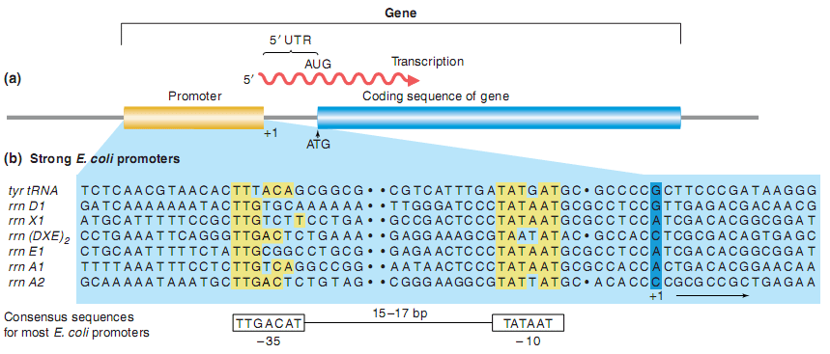
Transzkripció kezdése baktériumokban
A transzkripció kezdőpontját a promóter jelöli ki
+1 = az első átírt nt
5’ UTR (untranslated region) = transzlációra nem kerülő, a start-kodontól upsteam lévő része az mRNS-nek
A prokarióta promóter két állandó szakasza: -10 helyen a Pribnow box (TATAAT), és -35 helyen TTGACA sorrend.
Konszenzus szekvencia
A promóter a génátírást szabályozó régió fontos eleme

Slide 32
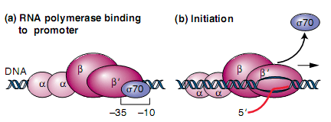
A baktérium RNS polimeráz több alegységből áll
A core (mag) RNS polimeráz ααββ’ alegységekből áll
A promótert a σ (szigma) faktor ismeri fel, ehhez kötődik a polimeráz komplex. Az E.coli különböző σ faktorai promóter specifikusak.
A baktériumokban egyetlen enzim komplex végzi az mRNS, tRNS, rRNS szintézisét.

Slide 33
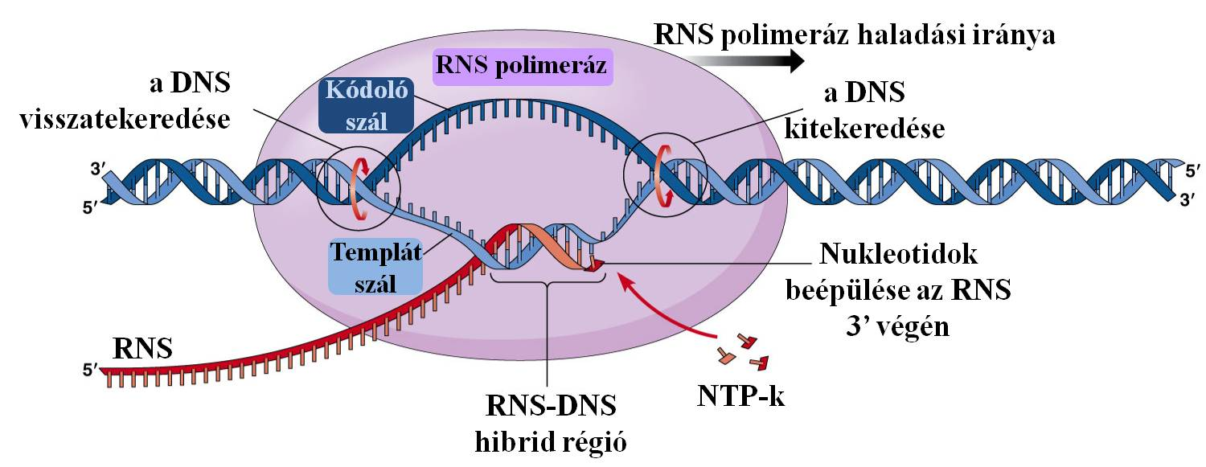
Elongáció
Az iniciáció után az RNS polimeráz konformációja megváltozik és elveszti promóter kötő képességét, és a transzkripciós buborékot downstream irányba tolja, maga után hagyva az RNS szálat.
A transzkripciós buborék mérete kb. 18 nt. Az RNS 10 nt hosszú szakaszon párosodik a templáttal. Az RNS szintézis sebessége 40 nt/sec, ami jóval lassabb a DNS szintézisnél (1000 nt/sec).

Slide 34
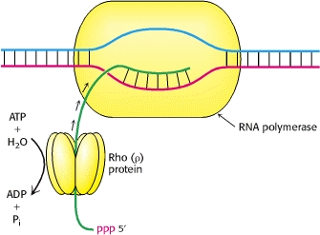
Termináció 1. rho-függő
A terminációs szekvencia a terminációs hely (ahol a polimerizáció leáll) előtt található
A stop kodontól downstream, azaz 3’ irányba lévő szakasz az mRNS 3’ UTR-e
A baktériumok kétféle terminációt használnak:
rho-függő és intrinsic (rho-független)
1. rho függő termináció:
A rho faktor egy RNS kötő, helikáz aktivitású fehérje hexamer, amely a terminációs szekvenciához kötődik az RNS-en (ún. rut hely „rho utilisation site”, 40-60 nt), és szétválasztja az RNS-DNS duplexet.

Slide 35
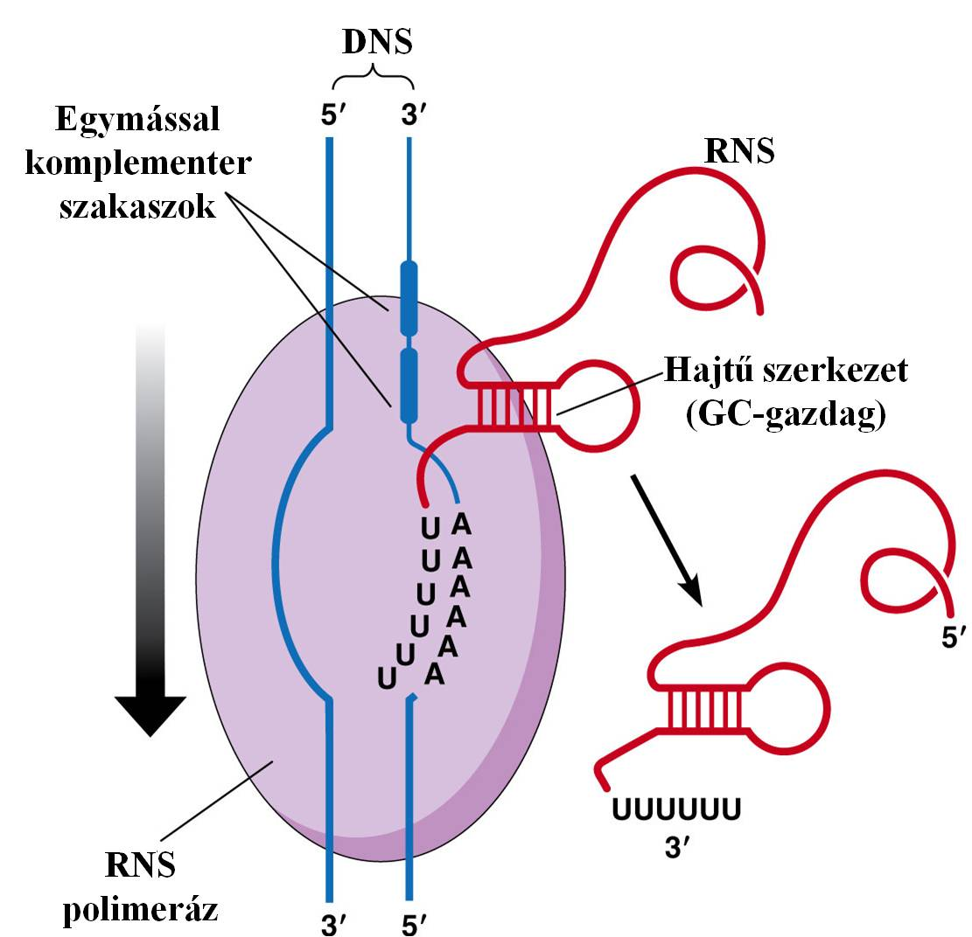
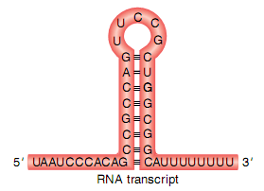
Termináció 2. rho-független
GC gazdag ismétlődéseket tartalmazó szakasz (~40 nt), hajtű alakú másodlagos RNS szerkezet jön létre, melyet U ismétlődés követ (>6 nt).
A terminációs szakaszon kialakuló laza A-U kapcsolódás leállásra és visszalépésre késztetheti az RNS-polimerázt (stabilizálni próbálja?), a stabil, GC-párok által összetartott hajtű struktúra pedig útját állja, melynek hatására a polimeráz és az RNS leválik a DNS-ről.
Transzkripciós terminációs hurok az RNS 3’ végén

Slide 36
Eukarióta transzkripció

Slide 37
Transzkripció eukariótákban
Az eukarióta genom jóval nagyobb a prokariótákénál
Gének száma:
baktériumok – néhány ezer
eukarióták – néhány tízezer
Eukariótákban sokkal több a nemkódoló DNS, a gének távolabb vannak egymástól, kisebb a „génsűrűség”
pl. E.coli baktérium 1 gén/1400 bp
Drosophila 1 gén/9000 bp
Ember 1 gén/100000 bp
Sokkal komplikáltabb a gének „megtalálása”, a transzkripció iniciációja

Slide 38
Transzkripció eukariótákban
A transzkripció az eukariótákban lényegében hasonlóan zajlik, mint a prokariótákban, vannak azonban különbségek:
- A különféle gének promoterei különbözőek és azok szintézisét három különböző polimeráz végzi: polI: rRNS gének, polII: fehérje kódoló gének, polIII: kis RNS-ek, tRNS-ek, 5S rRNS.
A transzkripciós apparátus jóval bonyolultabb, nagyméretű fehérje komplexekből (transzkripciós faktorok) áll.
A transzkripciót a promóteren kívül enhanszerek és silenszerek is szabályozzák.
- Az eukarióta DNS nukleoszómákba szervezett. A transzkripciót megelőzően a DNS hozzáférhetővé kell, hogy váljon. A kromatin szerkezetét különféle fehérjék módosítják.
Az elsődleges transzkriptum érési folyamaton megy át.

Slide 39
Az RNS polimeráz II promótere
A magpromóter: több konszenzus szekvenciát tartalmaz
A transzkripciós starthely környékén és ettől 3’ irányban is található egy konzervatív szakasz
TFIIB elem
TATA box
iniciátor elem
Promóter mögötti elem
5’
G/CG/CG/CCGCC
TATAAAA
YYANT/AYY
RGA/TCGTG
3’
-35
-25
+1
+30
Y=pyrimidine, C, U
R=purine, A, G
Transzkripciós starthely
A szabályozó promóter közvetlenül a magpromóter előtt helyezkedik el, szekvenciáját konszenzus szakaszok génre jellemző kombinációja jellemzi.

Slide 40
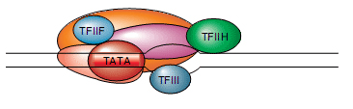
Az iniciációs komplex
A transzkripció egy nagy fehérje komplex (iniciációs komplex) öszzeszerelődésével indul. A nagyszámú transzkripciós faktor mindegyike nagyszámú fehérjéből áll.
TFIID
Pol II
TFIIB
A TATA boxhoz a TATA-kötő fehérje komplex (TBP-TATA-binding protein), és a TFIID kapcsolódik, ezekhez a TFIIA, B, E, F és H komplexek csatlakoznak
Ezek az alap transzkripciós faktorok (basal TF-k)
Végül a több mint 10 fehérjéből álló polimerázII komplex is bekötődik.

Slide 41
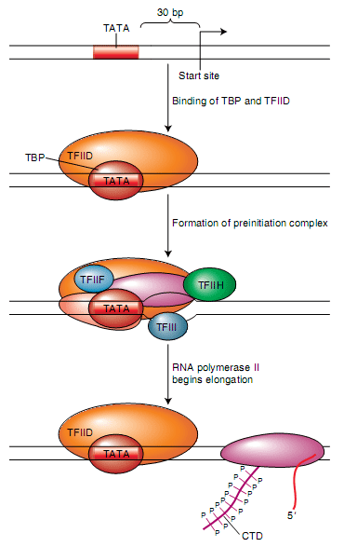
A transzkripció iniciációja eukariótákban
A preiniciációs komplex összeszerelődése után a transzkripció az RNS polimerázII C-terminális végének foszforilálódásával indul el (lsd. ábra CTD = C-terminal domain)
Ezzel a polII komplex leválik az iniciációs komplexről és elindul a génátírás.
Az iniciációs komlex a helyén maradhat, és ahhoz újabb polimeráz kötődhet.

Slide 42
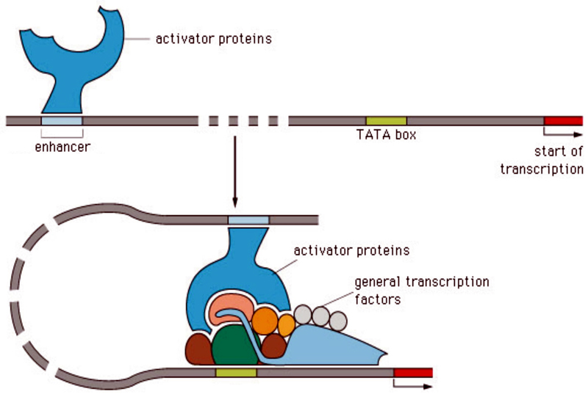
promóter - enhanszer
A promóter a transzkripciós starthely közvetlen közelében, attól 5’ irányban helyezkedik el, működése a baktérium promóteréhez hasonló.
Az enhanszer a transzkripciós starthelytől távol található: akár a gén előtt, akár a gén mögött, sőt még a gének intronjaiban és exonjaiban is elhelyezkedhet.

Slide 43
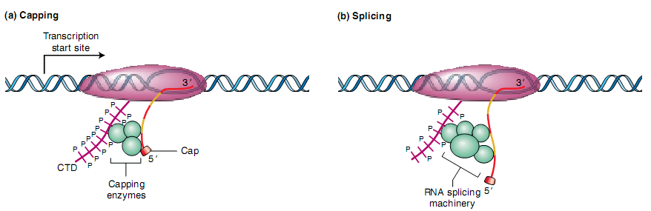
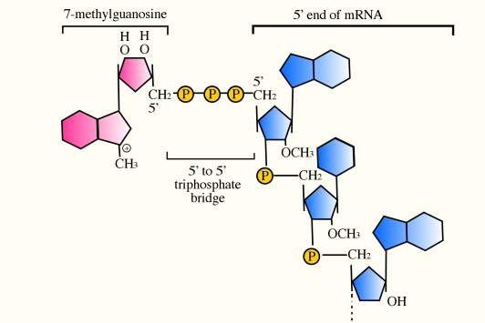
Elongáció és RNS érés 1. capping
Az elongáció a prokariótákéhoz hasonló, de közben az átíródó RNS nem transzlálódik, hanem kémiailag módosul.
A capping komplex az újonnan készült mRNS 5’ végére metil-guanozin sapkát (cap) kapcsol, ami trifoszfáton keresztül kapcsolódik az első nukleotidhoz.

Slide 44
Elongáció és RNS érés 2. splicing (1977, Cell cikk)
A polII komplex C-terminálishoz kötődik a splicing komplex (spliceoszóma), és az átíródó pre-mRNS-ből eltávolítja az intronokat.
Exon – „expressed region”
Intron – „intervening region”
Intronok nemcsak a protein-kódoló génekben vannak, hanem néhány r- és t-RNS génben is
Az intronok száma, mérete egy genomban génenként változik, ill. fajok között is vannak felismerhető különbségek
pl. élesztő 6300 génjéből csak kb. 200-ban van intron
emberben a legtöbb génben van néhány intron
Emberben az intronok átlagos mérete 2000 nt, az exonoké 200 nt
- Egy extrém példa: humán Dushenne muscular dystrophy gén 79 exont és 78 intront tartalmaz, együttesen 2,5 millió bp hosszúságú, ebből az exonok mindössze 14000 bp-t tesznek ki

Slide 45
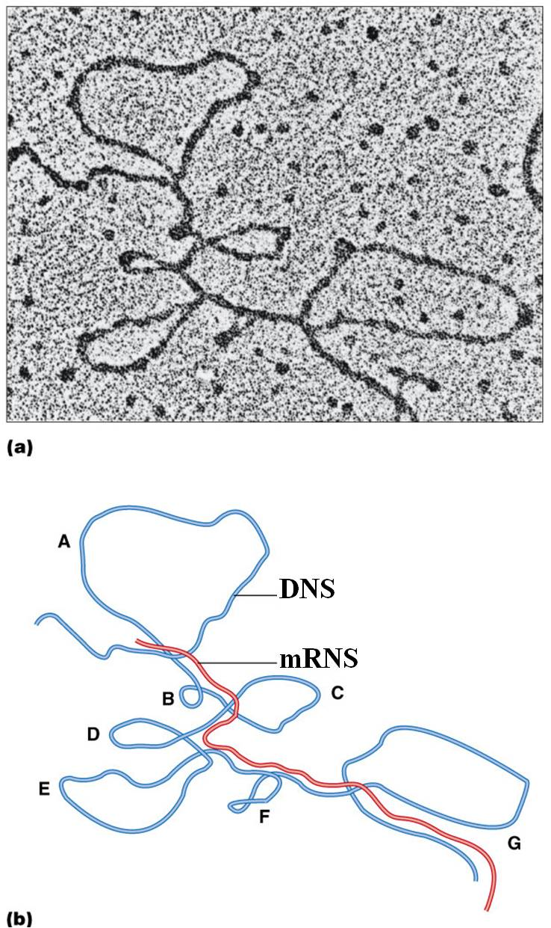
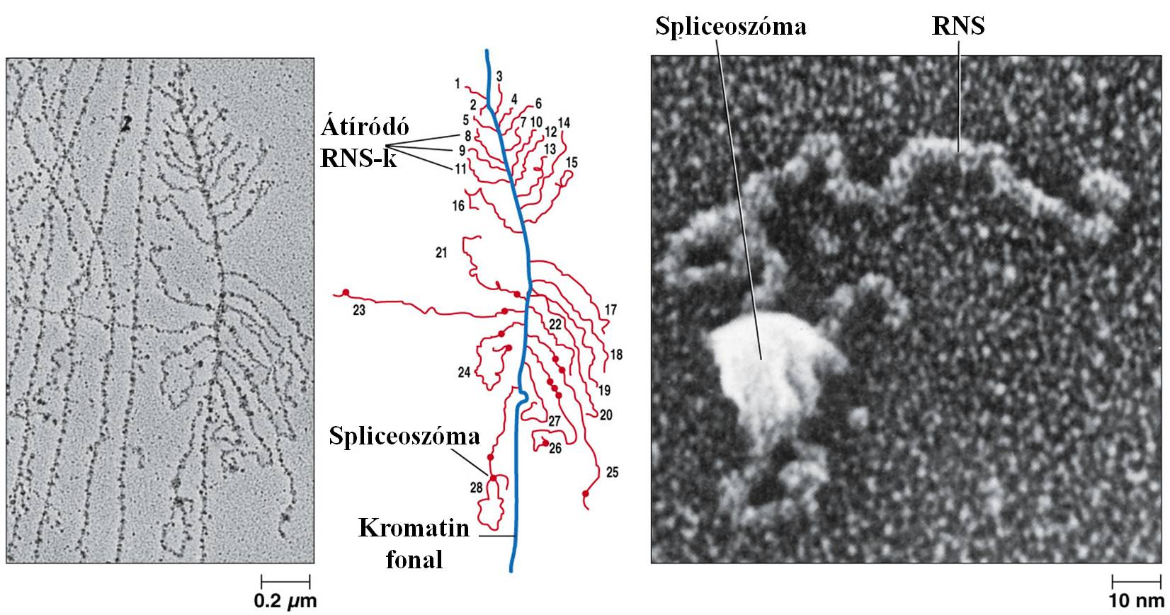
Ha az érett mRNS-t a megfelelő genomiális DNS-szakasszal hibridizáltatják (párosítják), akkor az intronszakaszok – mivel az RNS-ben nincs homológ szekvenciájuk – kihurkolódnak.
Genomi szekvencia összevetése a cDNS szekvenciával:
> exon-intron határok pontos meghatározása

Slide 46
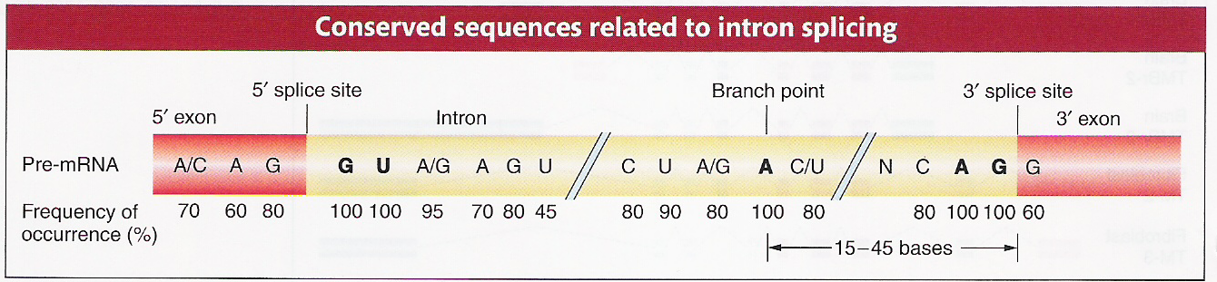
Az exon/intron határokat jól meghatározott konzervált sorrendek jelölik (GU-AG szabály)
A splicingot snRNS tartalmú RNP (ribonukleoprotein) komplexek végzik
Egyes gének intronjai autokatalízissel (self-splicing) maguktól kivágódnak (ribozim)

Slide 47
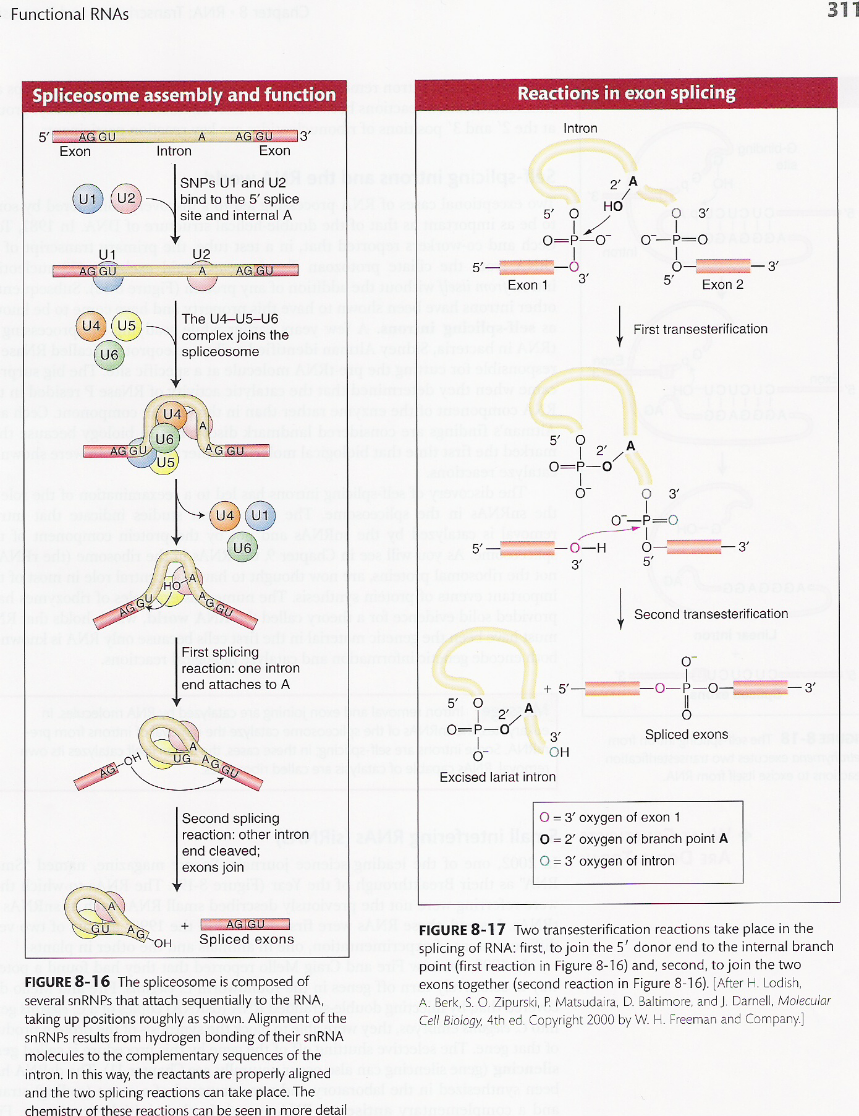

Slide 48
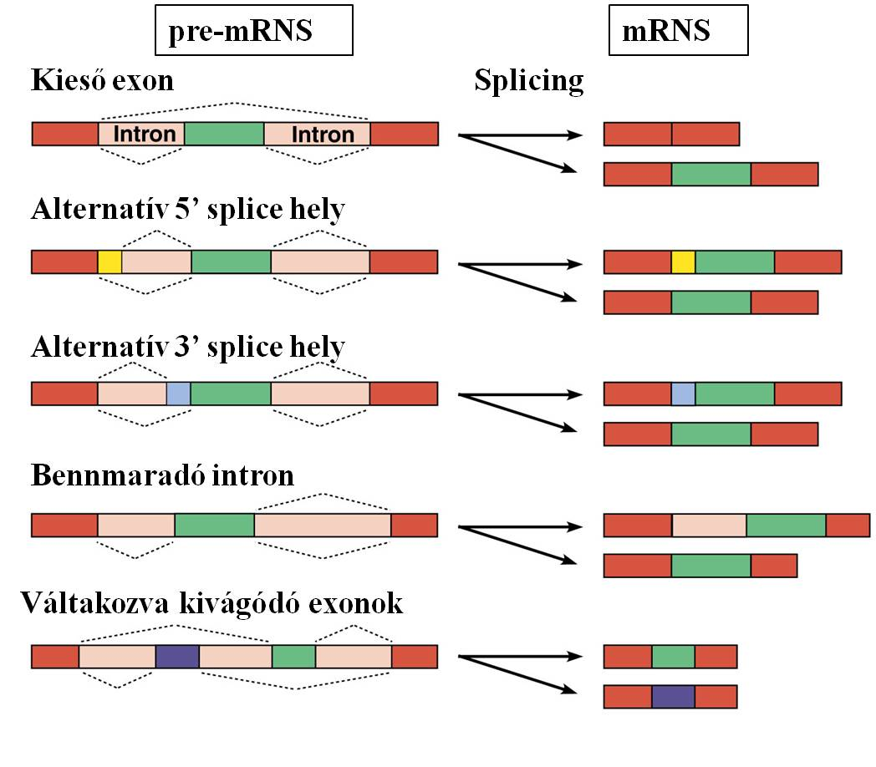
Alternatív splicing
Egyetlen átíródó szakaszról (ugyanazon pre-RNS-ből) különféle érett RNS változatok készülhetnek.
Emberben ~20 000 fehérjekódoló gén (csupán kb. 2x annyi, mint egy fonalféregben), viszont a fehérjeféleségek száma (proteom) ennél jóval nagyobb, legalább 100 000

Slide 49
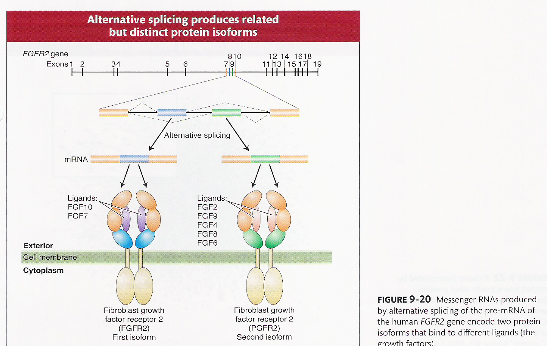

Slide 50
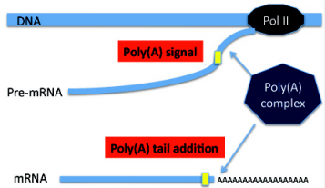
Elongáció és RNS érés 3. polyadeniláció
A polyadenilációs komplex az RNS végén lévő AAUAA vagy AUAAA szekvencia mögött 11-30 nukleotiddal elhasítja a transzkriptumot, és 3’ végére 50-250 nukleotid hosszú poly-A farkat képez
(nem keverendő össze a baktériumokban lévő terminációs szekvenciával, mely a DNS-ben kódolt, és U-füzérként jelenik meg az RNS-ben!)
Az érés egyes fázisaiban a CTD aminosavai reverzibilis módosításokon mennek keresztül (leggyakoribb a foszforiláció–defoszforiláció), ami meghatározza, hogy az érésben részt vevő fehérjék közül melyek kapcsolódnak hozzá, és kerülnek ezáltal az RNS-lánchoz közel.

Slide 51
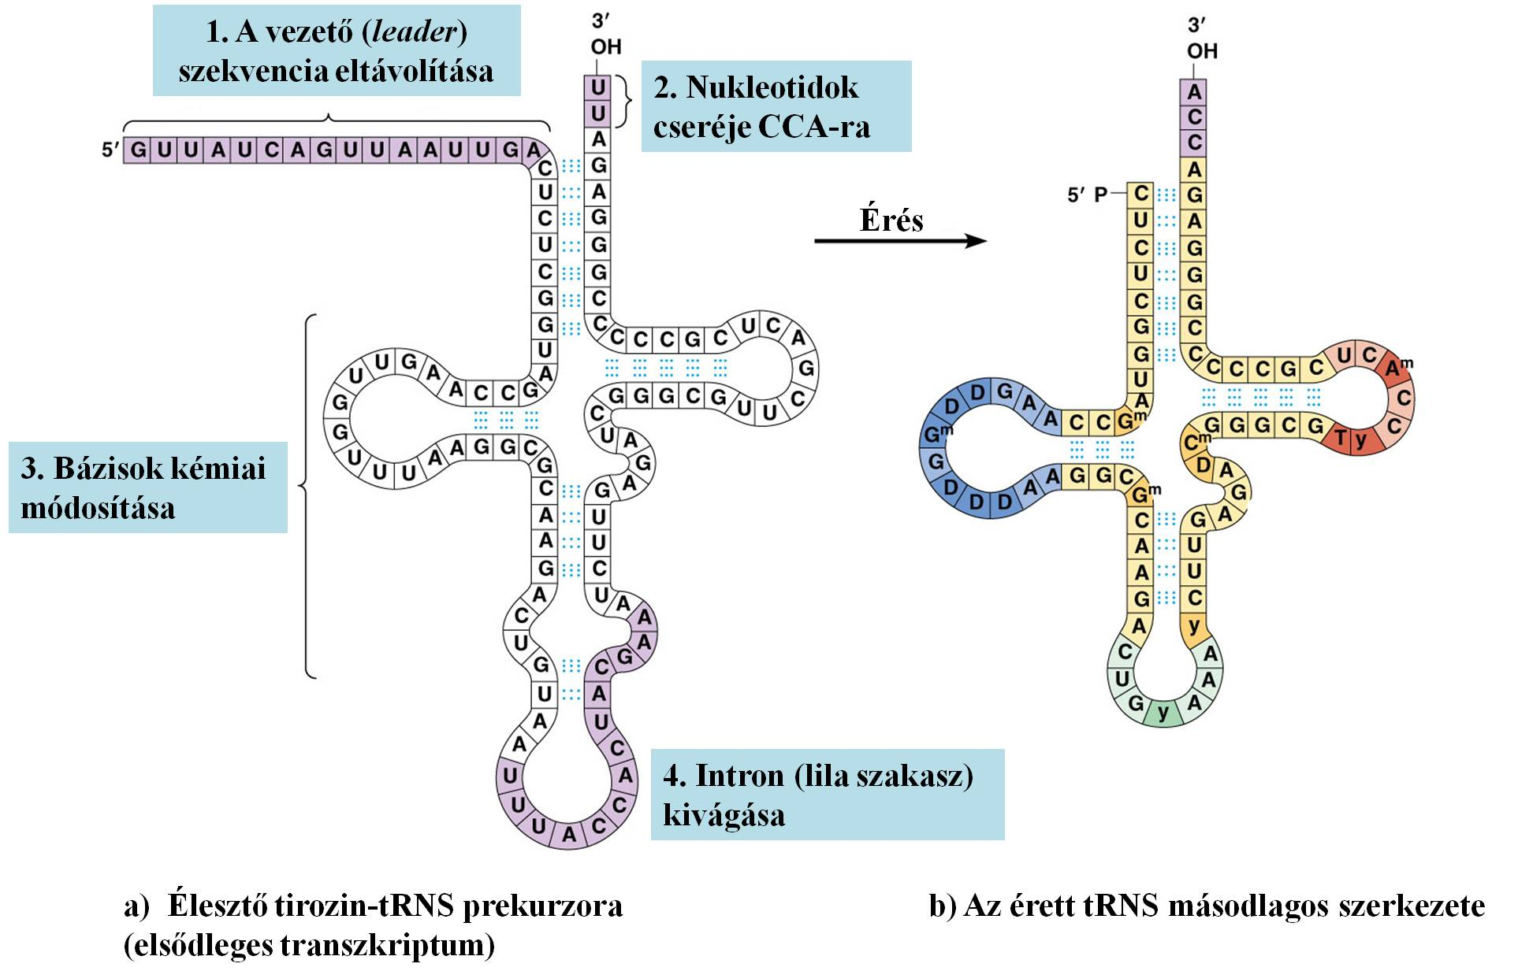
Az eukarióta tRNS-ek érése

Slide 52
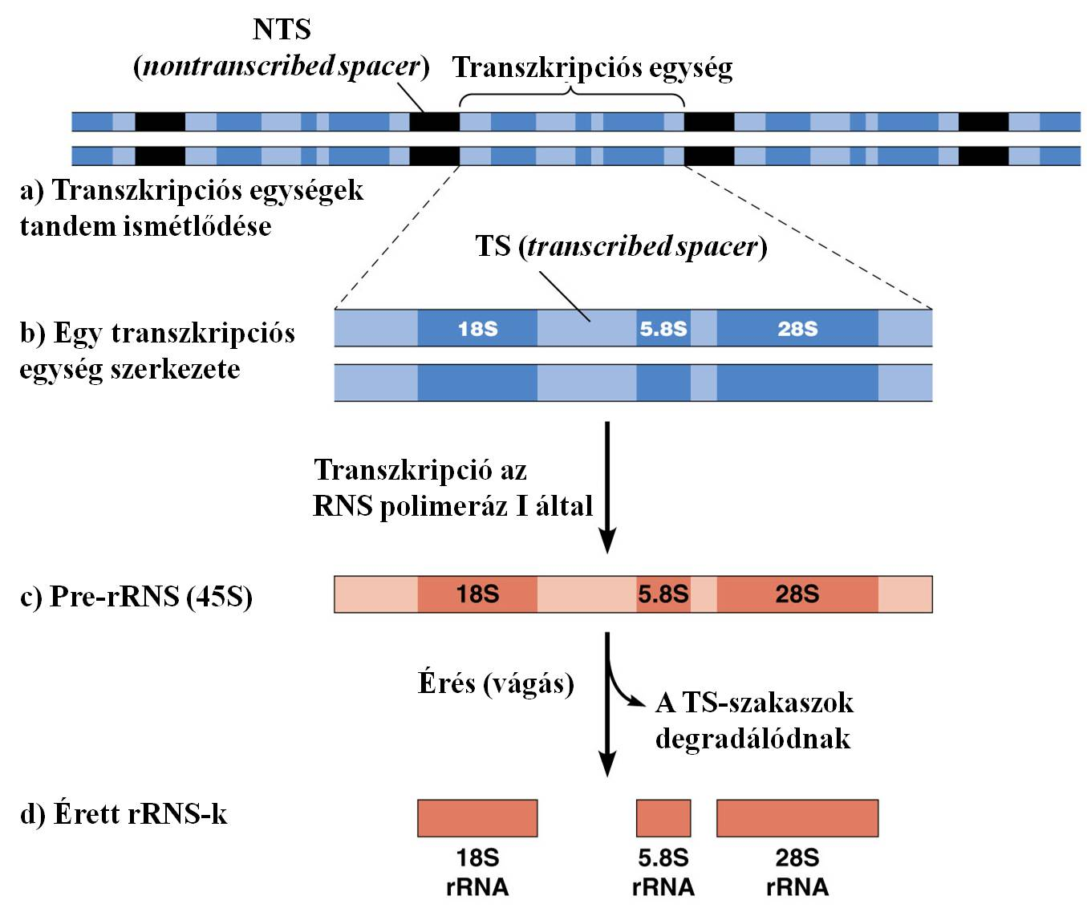
Eukarióta rRNS-ek érése
nukleólusz

Slide 53
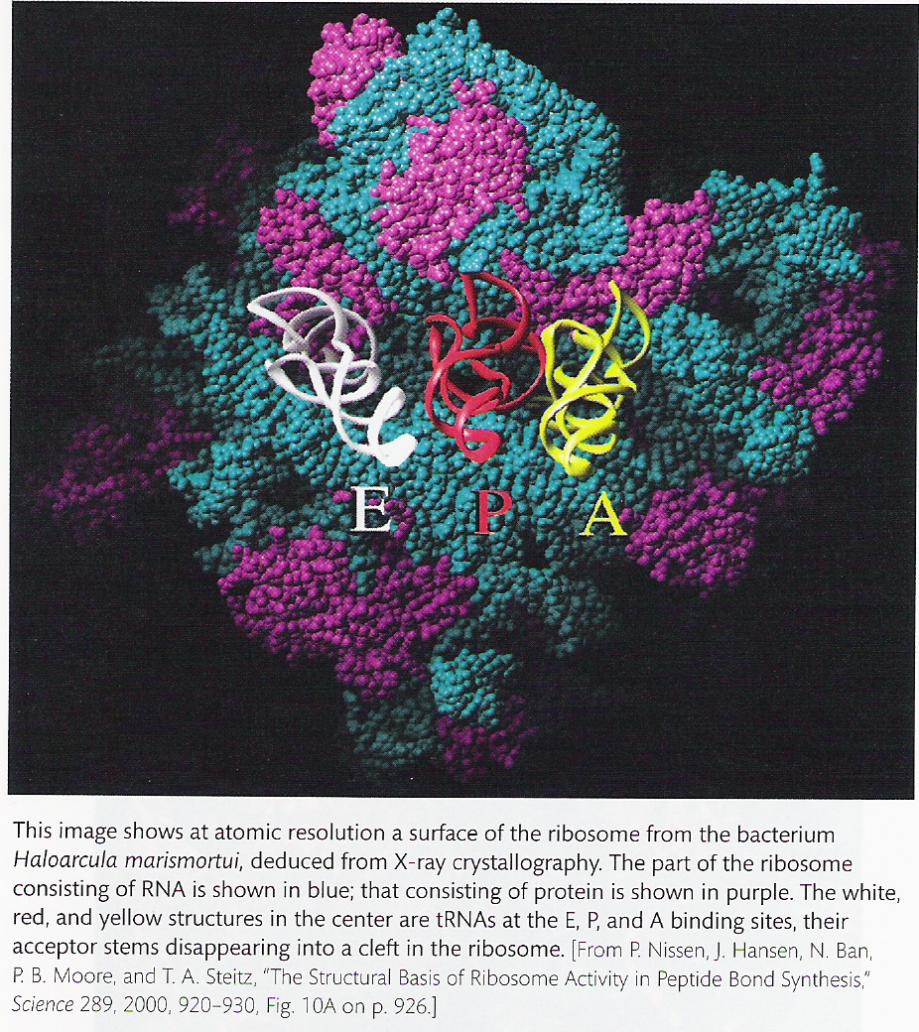
Fehérjeszintézis (transzláció)
A riboszómák szerkezetének és működésének felderítéséért ítélték oda a kémiai Nobel-díjat 2009-ben Ada E. Yonath, Thomas A. Steitz és Venkatraman Ramakrishnan kutatóknak

Slide 54
A fehérjék szerkezete és működése sokféle lehet
„ Minden amit egy élő szervezetben látunk fehérje, vagy fehérje terméke.”
Néhány fehérjecsoport: példák:
Szerkezeti fehérjék: kollagén, keratin
Összehúzódásra képes fehérjék: aktin, miozin
Oxigén szállítók: hemoglobin, mioglobin,
Molekula szállítók: membrán transzport fehérjék
Védelem fehérjéi: immunoglobulinok
Sejt-sejt kommunikációs molekulák: hormonok és receptoraik
A DNS működését befolyásolók: hisztonok, transzkripciós faktorok
Biokémiai reakciókat katalizálók: ENZIMEK

Slide 55
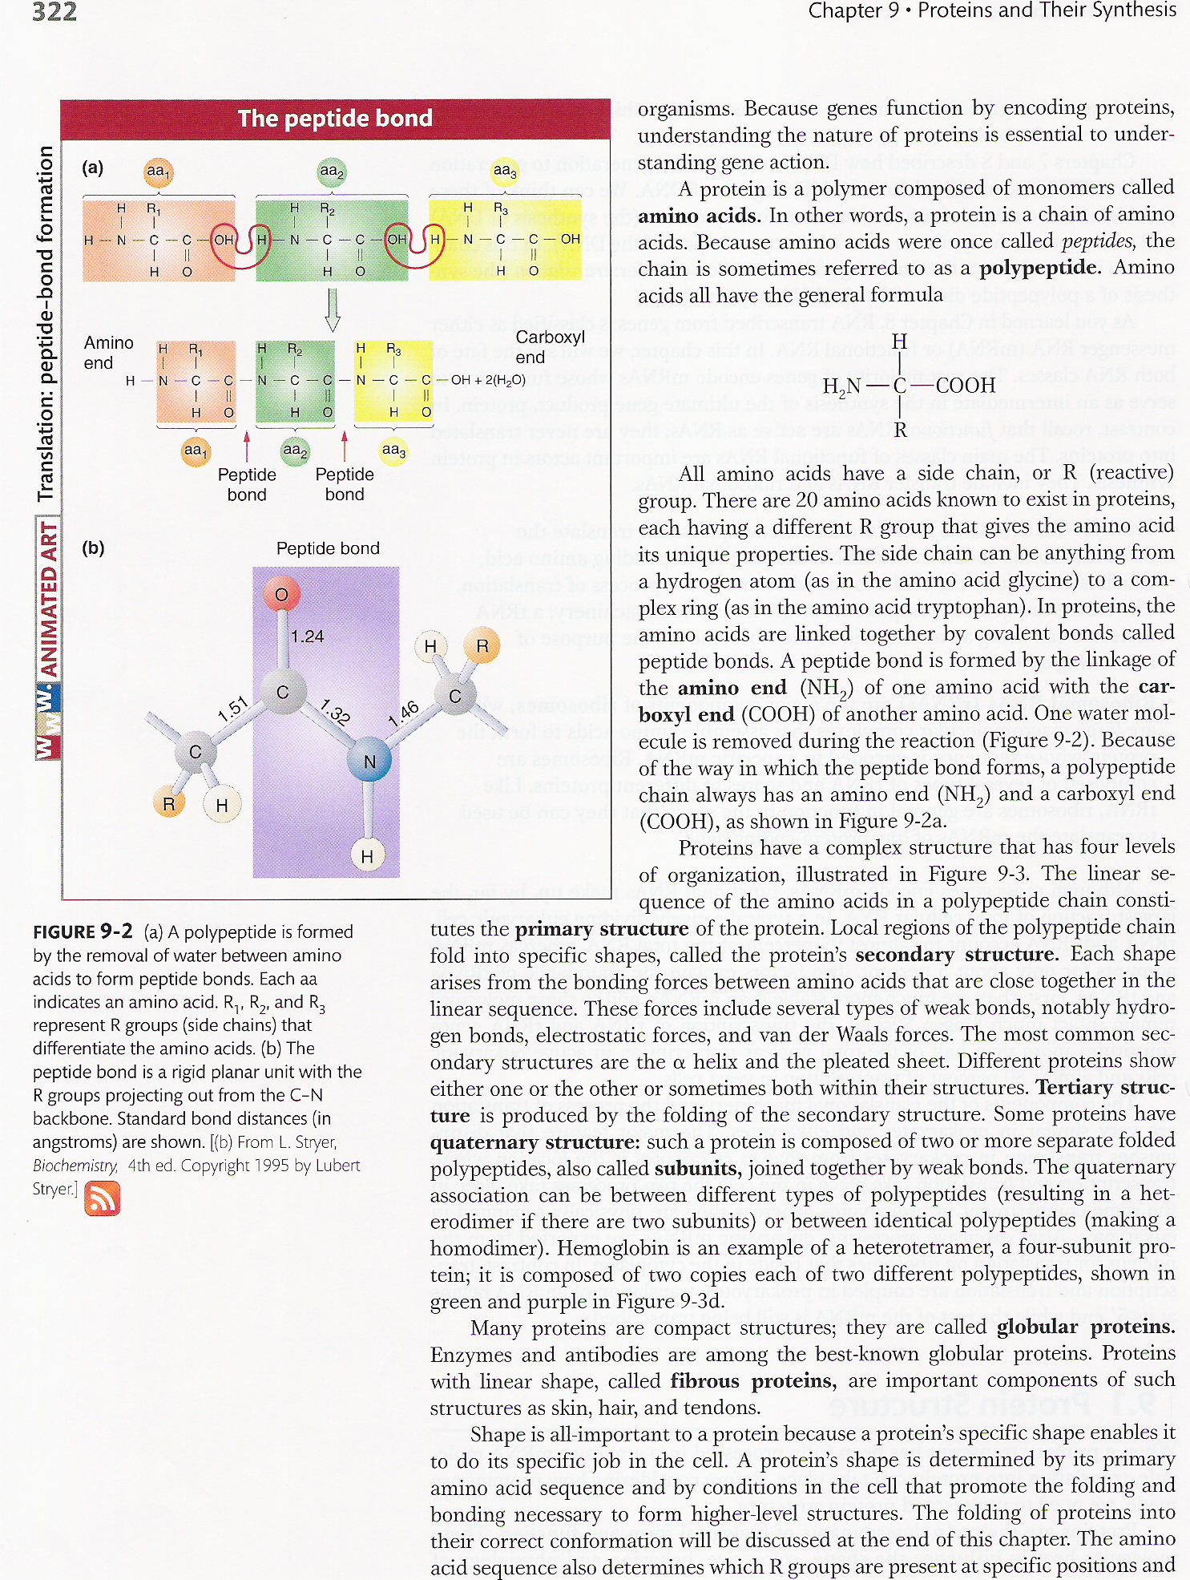

Slide 56
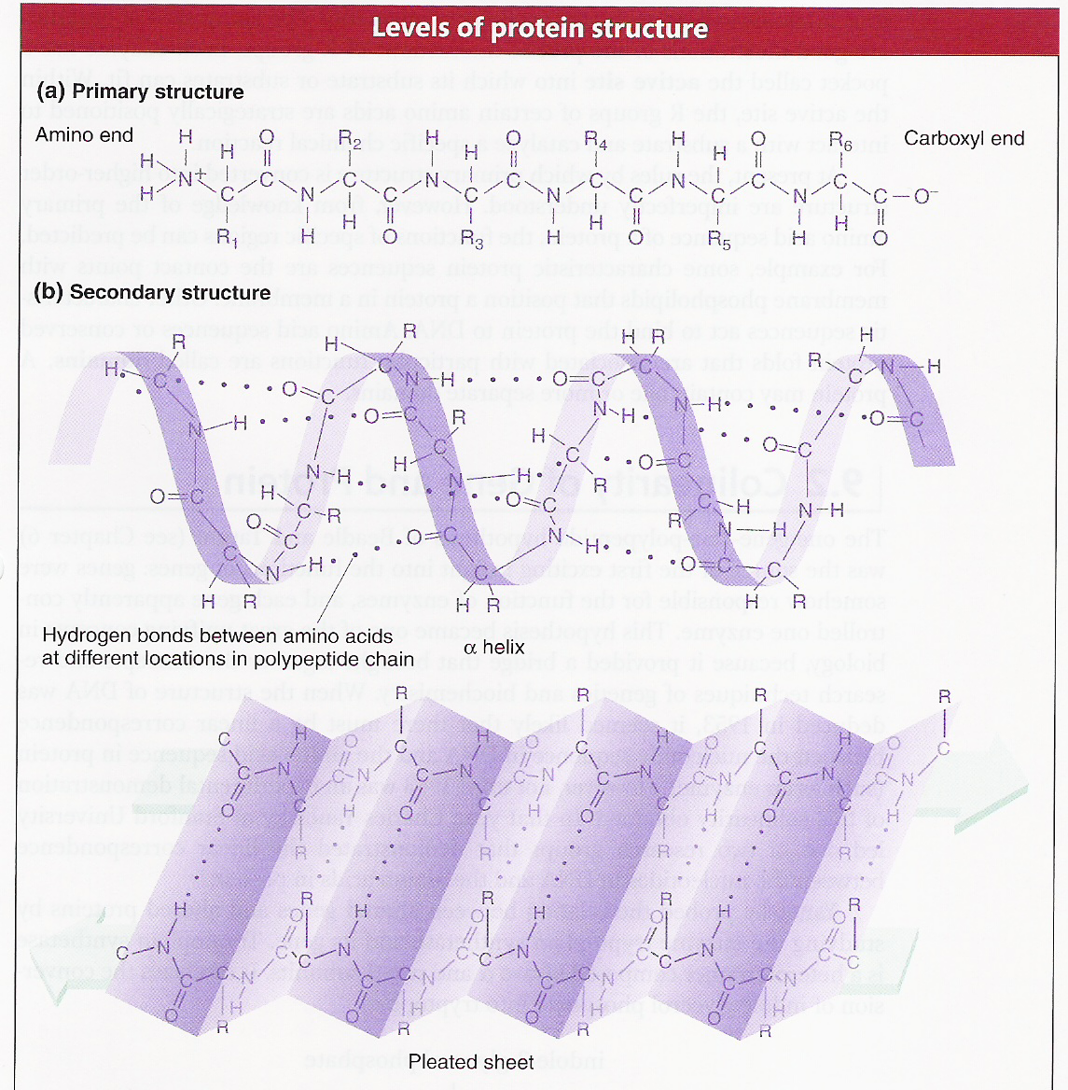


Slide 57
A genetikai kód
1968 Nobel-díj
Robert William Holley
Har Gobind Khorana
Marshall Warren Nirenberg

Slide 58
Hány betűs a genetikai kód?
Elvi megfontolás: 20 aminosavat kell kódolni 4 nukleotiddal.
Ha egy aminosavat egy nukleotid kódol 4, ha kettő 4 x 4=16, ha három 4 x 4 x 4=64 féle aminosav kódolódhat. 20 aminosav kódolásához tehát két betű kevés, három több mint elég.
A kód három betűs (triplet) voltát a T4 fág rII lókuszán igazolták (Watson Crick és Seymour Benzer, 1961).

Slide 59
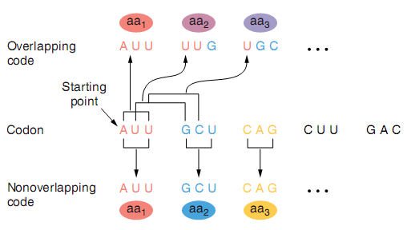
A genetikai kód nem átfedő
DNA sequence
Ha a kód átfedő, egy nukleotid változás több aminosavat érint.
A vizsgálatok egyértelműen azt mutatták, hogy egy nukleotid csere csak egyetlen aminosav cserét eredményez. Vagyis, a kód nem átfedő.

Slide 60

A genetikai kód megfejtése
A kódszótárt in vitro fehérje szintetizáló rendszer segítségével fejtették meg. Templátként szintetikus RNS-eket használtak. Elsőként monoton polimerekkel sikerült megállapítani, hogy poliU fenilalanin, poliC prolin, poliA lizin és poliG glicin beépüléshez vezet.
Két nukleotidot tartalmazó polimerekkel (pl. AGAGAGAGAGAGA) számos további kodon értelme vált megfejthetővé.
Végül szintetikus RNS tripletekkel sikerült az összes kód megfejtése.

Slide 61

A kódszótár
A metionint és a triptofánt egyetlen kodon jelöli.
Az arginint, szerint, és leucint hat kodon azonosítja.
Redundáns kódolás
Három kodon UAG (amber), UAA (ochre), UGA (opal) nem azonosít egyetlen aminosavat sem, ezek a stop kodonok

Slide 62

monocisztronos, policisztronos

Slide 63

tRNS az adapter
A tRNS-ek 74-95 nukleotid hosszú, jellegzetes lóhere alakú szerkezetet felvevő RNS-ek. Sejtenként 30-50 különböző tRNS található. Az aminosav a tRNS 3’ CCA sorrendjéhez kapcsolódik. Az antikodon hurok sorrendje szabja meg a kapcsolatát a mRNS-el.

Slide 64


Slide 65


„lötyögő” párosodás
A kodon-antikodon párosodás nemcsak a Watson-Crick párosodással valósulhat meg, hanem a kodon utolsó betűjében G-U, párosodás is előfordul. A jelenséget lötyögésnek (wobble) nevezik.
A lötyögés teszi lehetővé, hogy ugyanaz a tRNS több kodont felismerhessen. Ezért nincs szükség egy élőlényben 64, minden kodonra specifikus tRNS-re.

Slide 66

A prokarióta riboszóma
A fehérjeszintézishez a tRNS-ek, a mRNS és a riboszómák együttes jelenléte szükséges.
A riboszóma tömegének 2/3-a RNS, 1/3-a fehérje. Egy nagy (50S), és egy kis (30S) alegységből épül fel. Háromféle rRNS és mintegy 50 féle fehérje építi fel.

Slide 67

Az eukarióta riboszóma
A nagy alegység 60S, a kis alegység 40S ülepedési állandójú. Négyféle rRNS-ből és több mint 80 fehérjéből áll.

Slide 68


Slide 69


Slide 70


Slide 71


A működő riboszóma sematikus és 3D modellje
Az mRNS-t tartalmazó riboszómán három tRNS kötőhely található: a töltött-tRNS (A = acilált), a peptid-tRNS (P = peptid) és az deacilált üres tRNS (E = exit) helye. A riboszóma 5’ 3’ irányban halad a mRNS mentén.

Slide 72

A fehérje szintézis lépései: iniciáció, elongáció, termináció

Slide 73

Az iniciáció prokariótákban
E P A
A prokarióta mRNS 5’ vége közelében található konszenzus sorrend (Shine-Dalgarno szekvencia) párosodik a 16S rRNS 3’ végével. Ezzel az AUG kodon a riboszóma P helyére kerül.

Slide 74

A prokarióta 70S iniciációs komplex kialakulása
A transzláció indításához iniciációs faktorok szükségesek.
Az IF3 kis alegységhez kötődése a két alegységet disszociált állapotban tartja.
Az IF1 és IF2 biztosítja, hogy a P helyre elsőként csak az ún iniciátor tRNS kötődhessen, amely formil-metionint tartalmaz.
Ha a formil-metionin tRNS kapcsolatba kerül az mRNS P helyén lévő AUG kodonnal, leválnak az iniciációs faktorok, összekapcsolódik a kis és a nagy alegység, és létrejön a 70S komplex.

Slide 75

Az iniciáció eukariótákban
Eukariótákban több iniciációs faktor vesz részt a folyamatban, mint prokariótáknál. Ezek között vannak helikáz aktivitással rendelkezők, melyek felbontják a mRNS másodlagos szerkezetét.
Az eukarióta iniciációs faktorok a mRNS-t a cap szerkezeténél fogva a riboszóma kis alegységéhez kötik, a poliA farok is a riboszómához kapcsolódik.
A mRNS start kodonját az azt körül-vevő Kozak (ACCAUGG) sorrend segítségével ismeri fel a riboszóma.
Az első aminosav (metionin) kötődése ATP-t igényel.

Slide 76

Az elongáció
Az elongáció 70S komplexet, töltött tRNS-eket, elongációs faktorokat és GTP-t igényel.
Az elongáció során a töltött tRNS az EF-Tu elongációs faktor segédletével beköt a riboszóma A helyére.
A 23S rRNS katalízise révén létrejön a peptid kötés a P és az A helyen elhelyezkedő tRNS-ek aminosavai között.
Az EF-G és GTP hidrolízis hatására az A hely peptidil tRNSe a P helyre vándorol, ezzel a riboszóma továbblép egy kodont, és az E helyre kerülő üres tRNS felszabadul.

Slide 77

Termináció
A stop kodonoknak megfelelő antikodont hordozó tRNS nincs, így ha stop kodon kerül az A helyre, az üres marad.
Az üres helyre release faktor (RF) köt be.
UAA, UAG helyre RF1, UAA, UGA helyre RF2
Az RF3 GTP hidrolízisével segíti a tRNS és a peptid leválását a riboszómáról, amely ezzel szétesik, és a fehérje szintézis befejeződik.

Slide 78

Hasonló funkció – hasonló térszerkezet
A stop kodon specifikus release faktorok (RF1, RF2) térkitöltése hasonlít egy aminosavval töltött tRNSre.
Az EF-G elongációs faktor térkitöltése hasonlít a tRNS-EF-Tu komplexre.
Az elongációs és release faktorok hasonlósága a tRNS-hez jó példája a molekuláris mimikrinek.
RF1, RF2

Slide 79

Az antibiotikumok ~felének a prokarióta riboszóma a targetje

Slide 80

Mutation of A2058 to G in E. coli reduces the binding constant for erythromycin by 10,000 fold

Slide 81
Fehérjék transzláció utáni módosítása
A transzlálódott fehérjék funkcióképességének elnyeréséhez többféle átalakulás is szükséges lehet.
- Számos fehérje aktív konformációját segéd, dajka fehérjék (chaperonok) alakítják ki.
- A baktérium fehérjék első, formil-metioninja lecsípődik.
- Más fehérjék feldarabolódnak.
- Az eukarióták fehérjéinek egy része acetilálódik, foszforilálódik, glikozilálódik, stb.
A szekretált fehérjék N terminális végén 15-20 aminosav hosszú szakasz, az ún. szignál peptid levágódik. A szignál sorrend segíti a szintézis során, hogy a fehérje az endoplazmatikus retikulumba jusson.

Slide 82

A szignál szekvencia hatása
A szekretált fehérjék N terminális végén 15-20 aminosav hosszú szakasz segíti a fehérje endoplazmatikus retikulumba jutását.
A sejtmagba transzportálódó fehérjék NLS (nuclear localization signal) szakasza nem vágódik le a transzport során.

Slide 83



